Slide 1

VitaShop webárúház
Készítette:
Pető Ádám
Wustinger Mihály

Slide 2


Frontend
-A menüsor kialakítása és reszopnzivitása
-A banner kialakítása és reszponzivitása

Slide 3
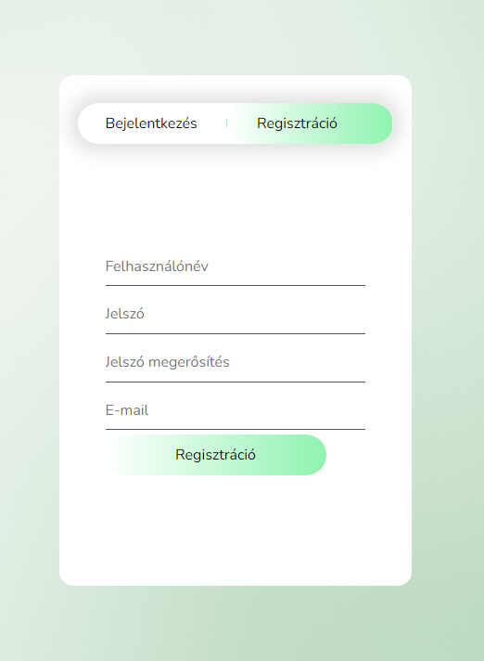
Frontend
-A regisztrációs és belépés feflület bemutatása
Backend
-müködése

Slide 4
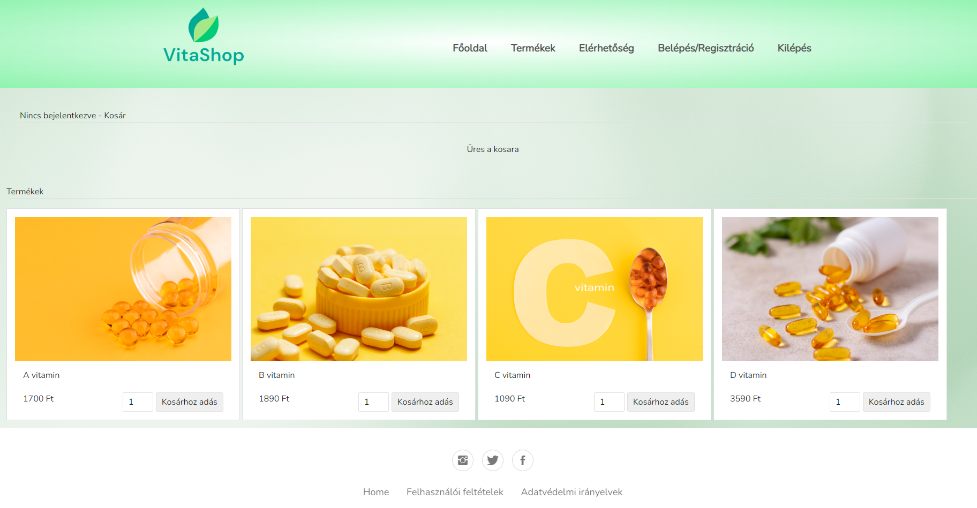
Frontend
Kosár és teremékek
Kialakítás és reszponzívitás
Backend
-müködése

Slide 5
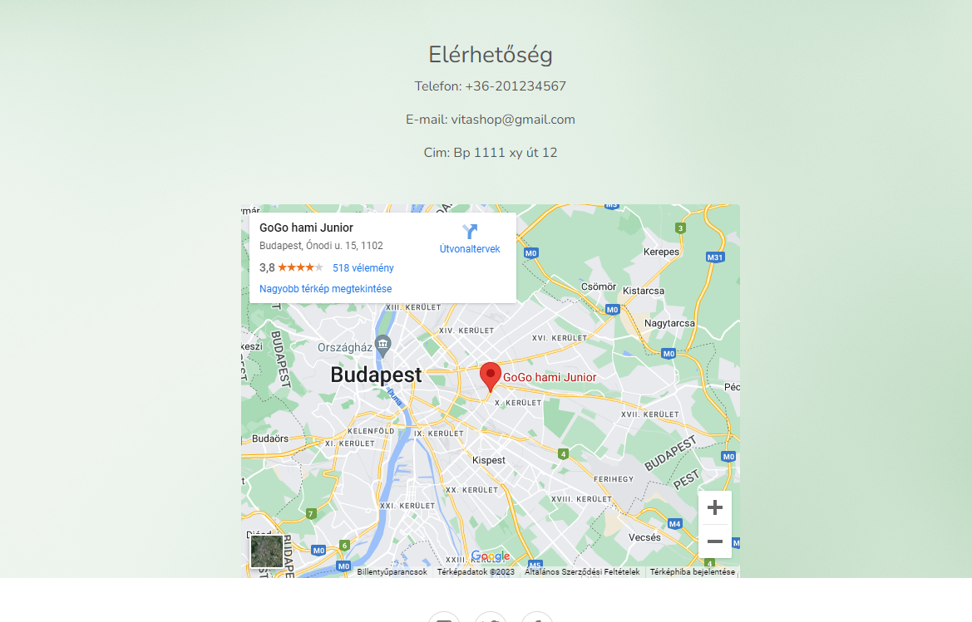
Frontend
-Google maps beszúrása

